Slide 1
Социальная инженерия
Незаметный, «подпольный аспект» и наш образ жизни

Slide 2
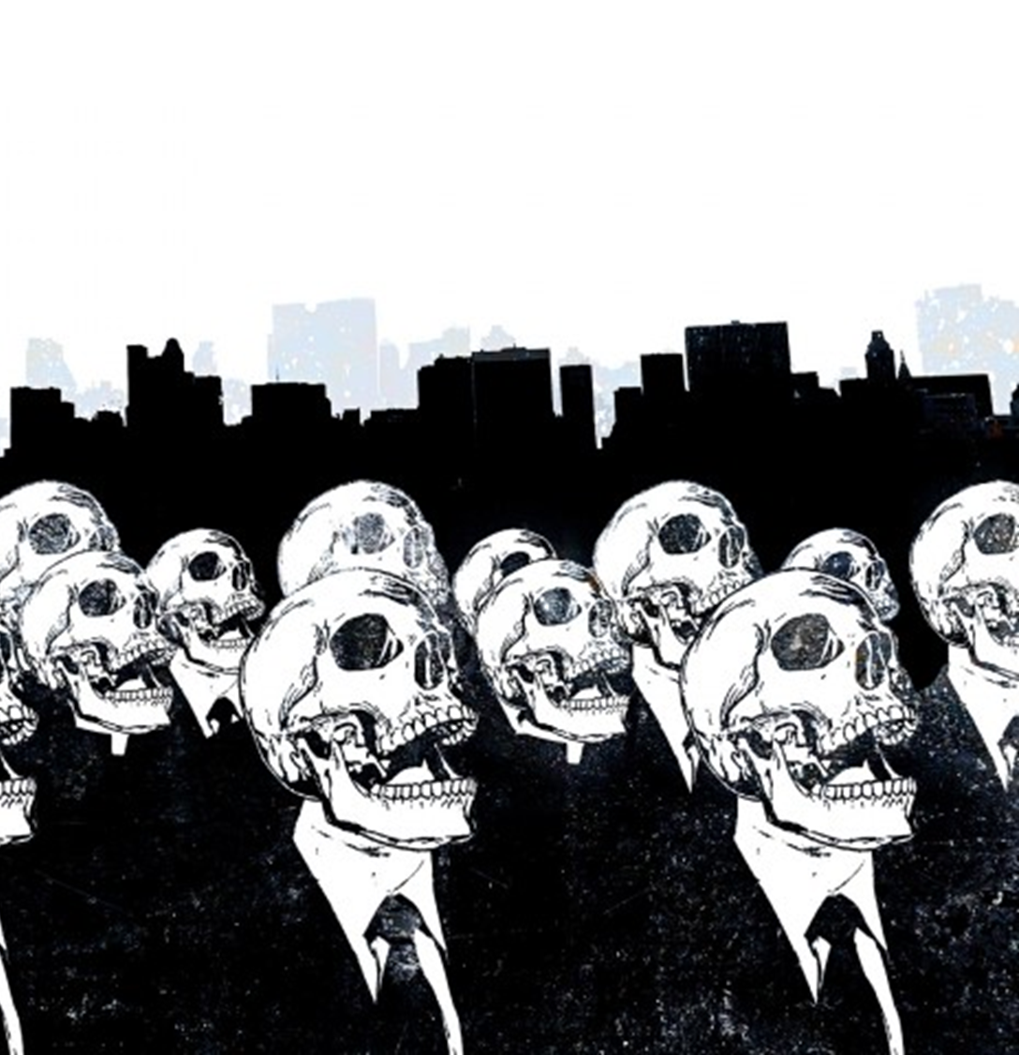
Почему так?
Невнимательность
Халатность, по причине самоуверенности
Отсутствие интеллекта и знаний
Нежелание учиться под видом «прогибаться»
Пребывание в деградирующем обществе
…

Slide 3
Инсайды компаний
Грехи при исполнении

Slide 4
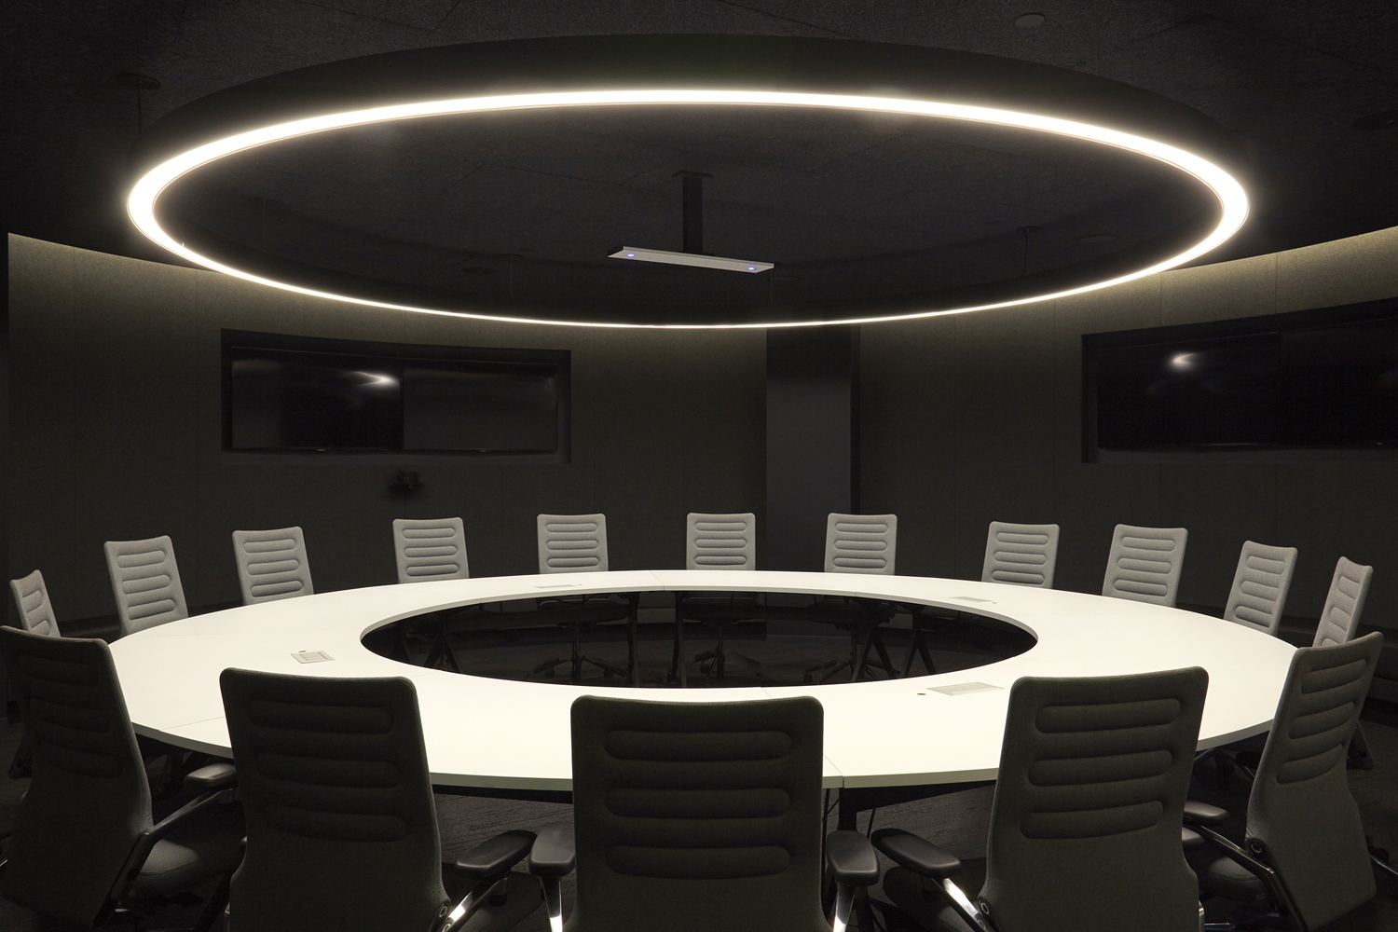

Slide 5
Продажность
«Олигархия любит читать мораль» и апология насилия

Slide 6
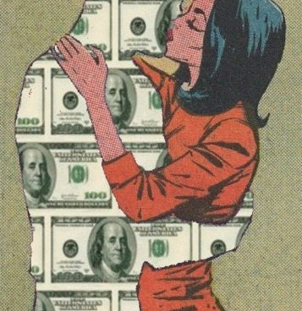
Деньги, финансы, власть, сила, состояние, искушение и смерть.
«Олигархия любит читать мораль»
Решение: адекватная оценка важности сферы

Slide 7
ПРиоритеты
Технари или гуманитарии?

Slide 8

Собаки, заборы, датчики движения, биометрия, телеметрия, многофакторные аутентификации…
И нигде нету защиты
Решение: тренировать людей как коллектив, что б повысить эгрегориальную силу

Slide 9
пригодность-негодность,
Непригодность – годность
Устойчивость и сопротивление контролю

Slide 10
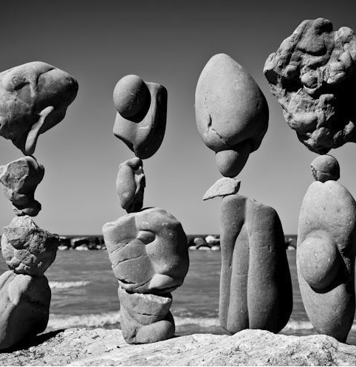
«Повали то, что устоялось, и оно никогда не возведётся вновь»
Решение: тренировки особого типа на прокачку эмоционального интеллекта (с учетом прохода через базовый курс по безопасности в интернете)

Slide 11
Клетки
Или работать внутри – против себя, или снаружи – на себя

Slide 12
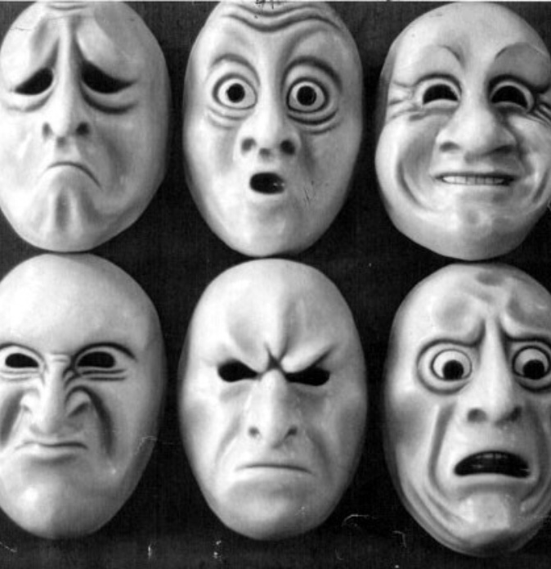
Контролируешь себя – контролируешь всех
Решение: ПС или ДПС

Slide 13
Лидер и босс
Так просто, но почему то все забывают

Slide 14
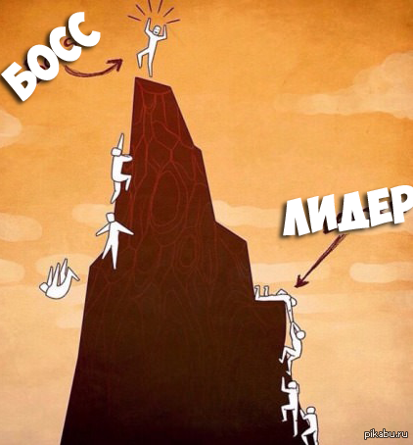
Излишек меры эгоизма влечет за собой тщеславие и гордыню, в последствии - смерть
Решение: рациональный отбор

Slide 15
Мотивация
Нет интереса – нет игры, но мы почему-то всё равно играем

Slide 16
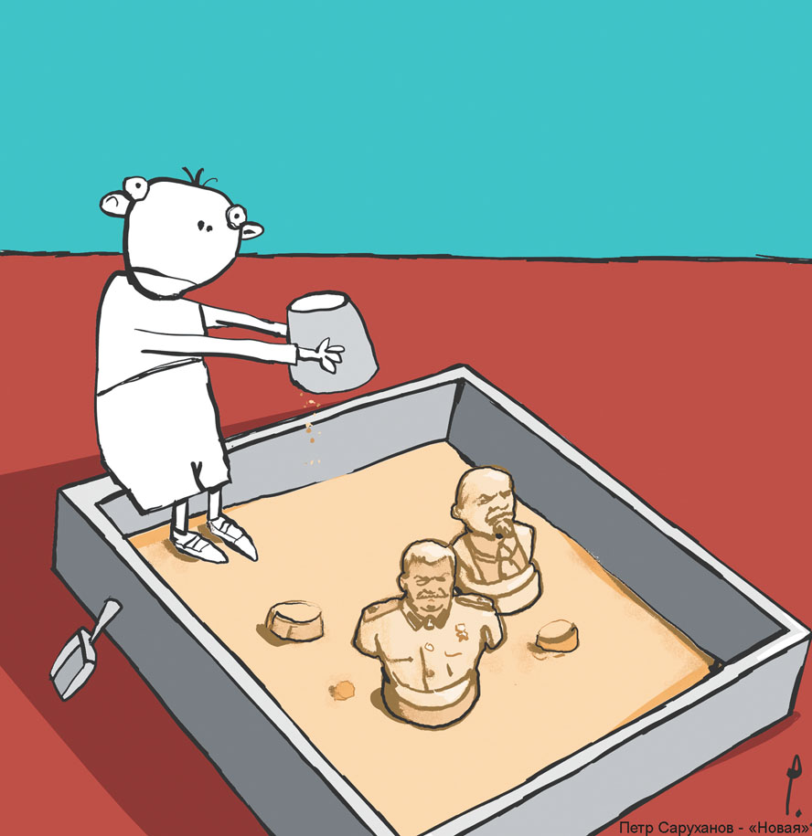
Всего то дети в песочнице…
Решение: менять правила игры

Slide 17
Игры в которые играют люди
*не совсем то, чем есть* - геймификация

Slide 18

Что тут что за компьютером – жизнь это всё равно ролевая игра
…это и есть решение

Slide 19
Комфорт вне его зоны
Удобно там, где удобно спать

Slide 20
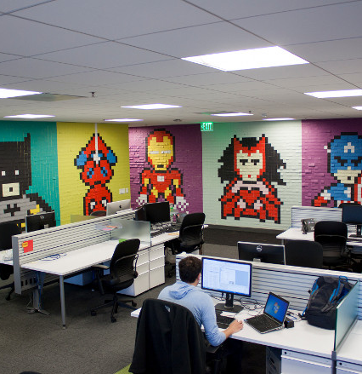
Атмосфера создается всеми нами, хоть это кладбище… идей.
Решение: чертов интерактив!

Slide 21
dev/null

